Slide 1



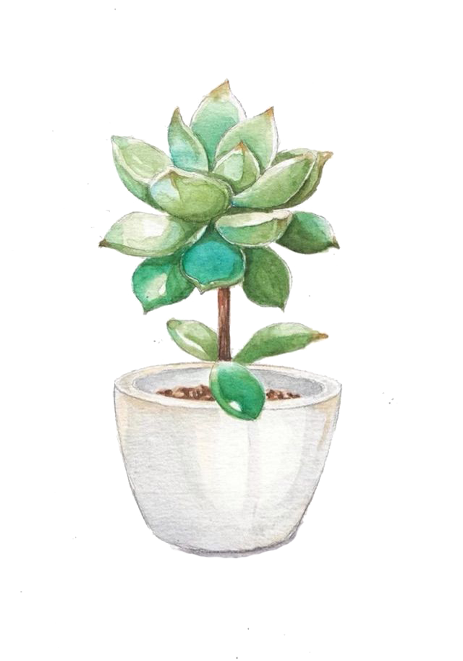



同济相册
{ 2151294 马威
2152814 周成杰}

Slide 2
01
工具： wix
CONTENT
一个网站编辑器
分享的内容
02
照片来源：印象同济
03
作品解释
04
成品展示

Slide 3
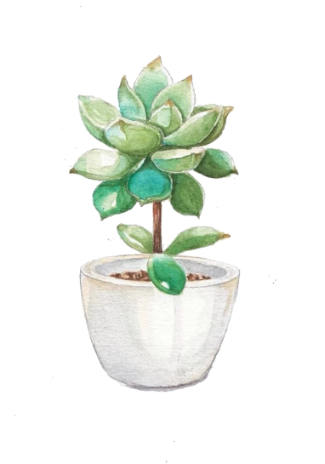
网站 https://chengjiezhou233.wixsite.com/tjphotoshop
该网站使用wix编辑工具设计，发布后需要vpn才能登录
现有的照片来源：印象同济

Slide 4
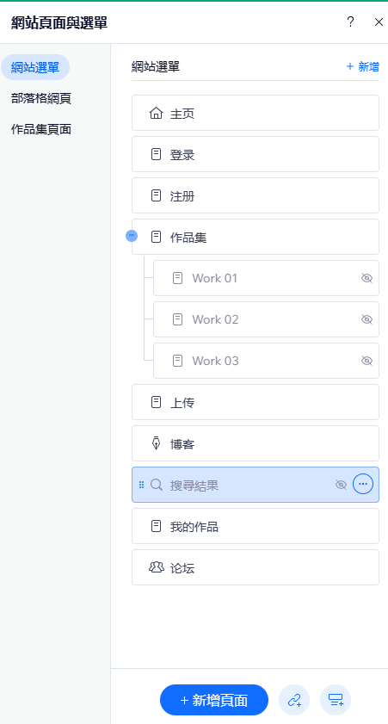
网站结构
简单的做了几个页面，功能并不完整，存UI界面，旁边是页面结构
1
3
4
标题文本预设
此部分内容作为文字排版占位显示

Slide 5
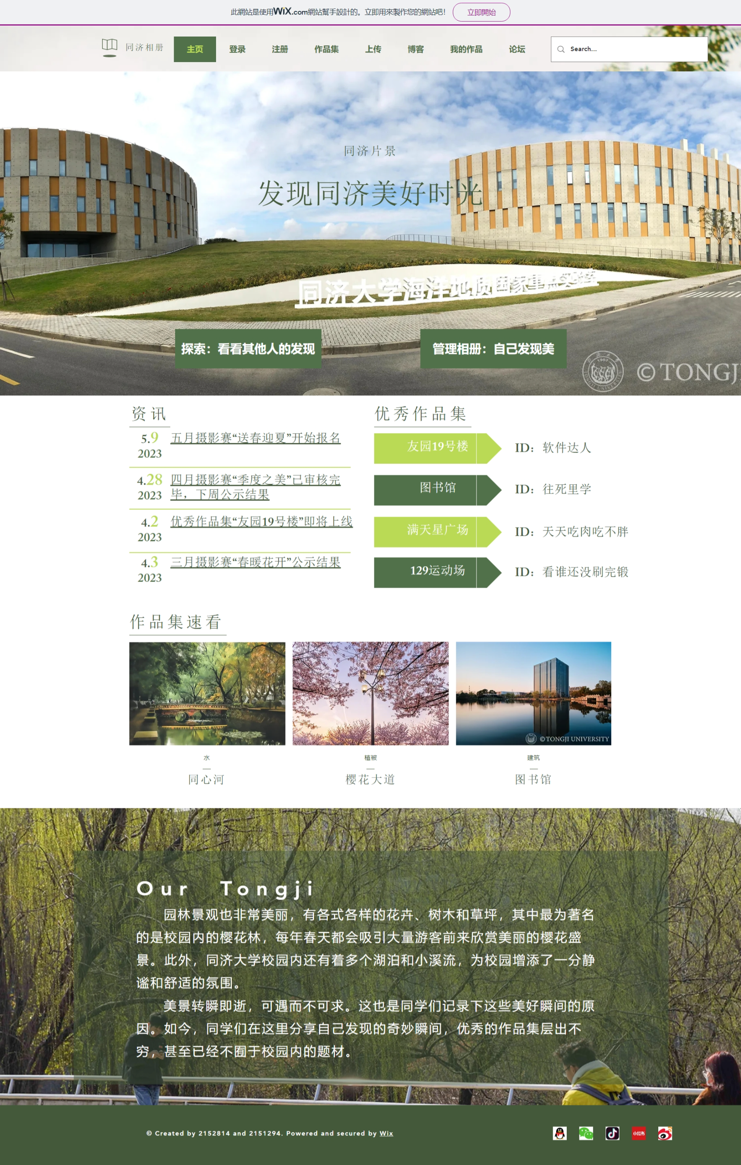
点击输入标题内容
主页部分
这个页面是登录网站后的第一个页面，也是我们设计的主要部分，大致包括四个区域：
1、最上栏，是一个页面导航，点击可以跳转页面，包括：主页、登录、注册、作品集……
2、然后是首页背景，两个按钮选择：探索、管理相册
3、中间是一个其他页面的预览导航，包括推荐的咨询、网站上别人建立的优秀作品集
4、最后是一个简单的介绍，随时可以更改，最下方提供几个可以选择的联系方式。
标题文本预设
此部分内容作为文字排版占位显示 （建议使用主题字体）
标题文本预设
此部分内容作为文字排版占位显示 （建议使用主题字体）

Slide 6
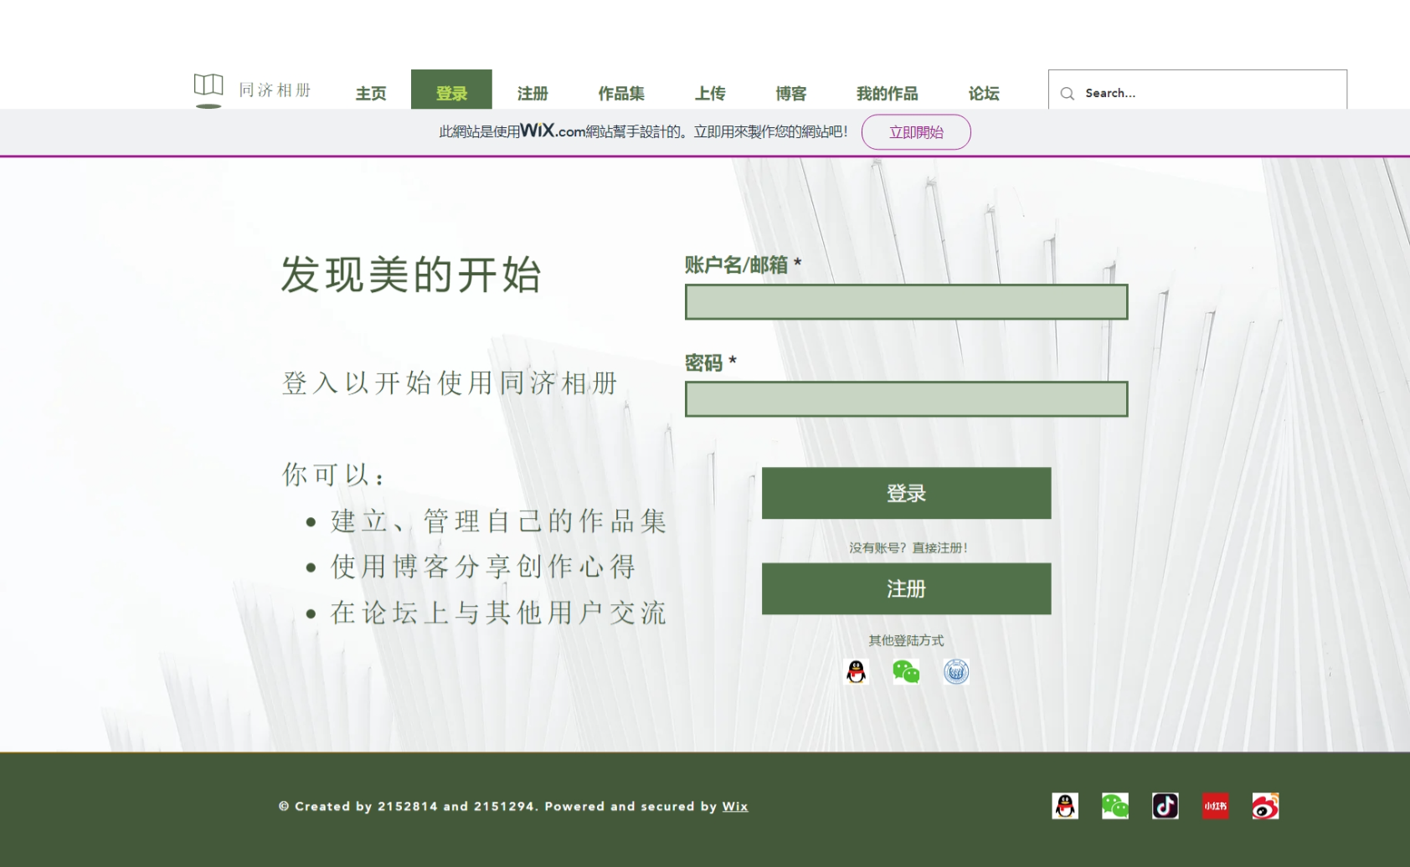
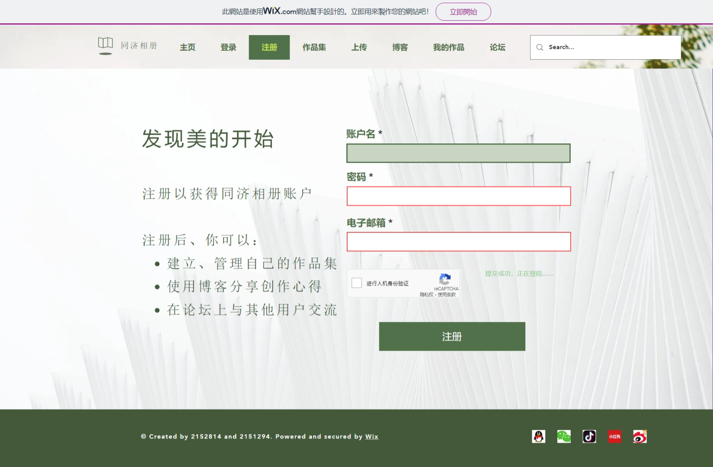
登录和注册界面
提供多种登录方式，给网站做简短的介绍，输入账号密码后点击按钮显示简单的交互信息

Slide 7
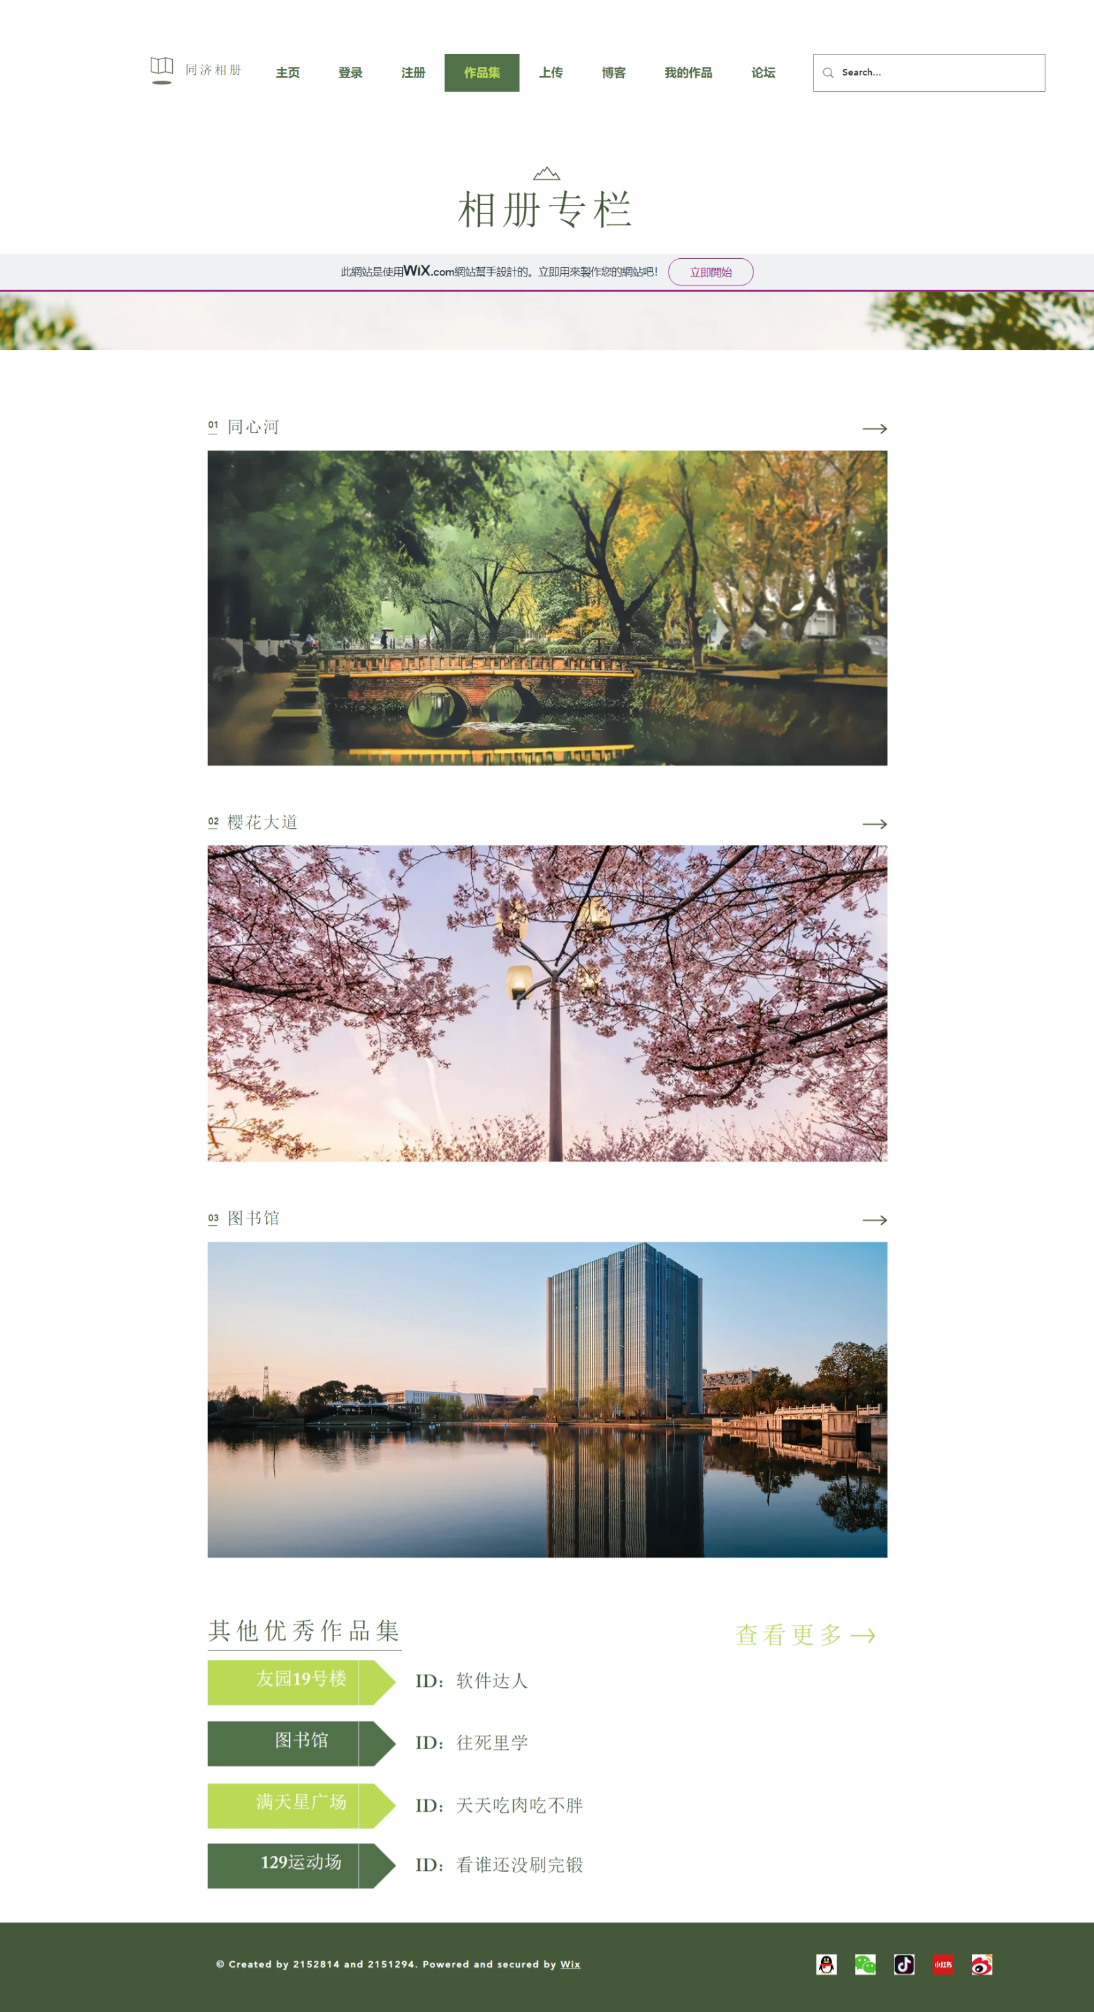
作品集界面
标题
标题
该页面采取瀑布式分布，简介迅速的展示相关的相片，让用户迅速了解相册的内容，吸引用户

Slide 8
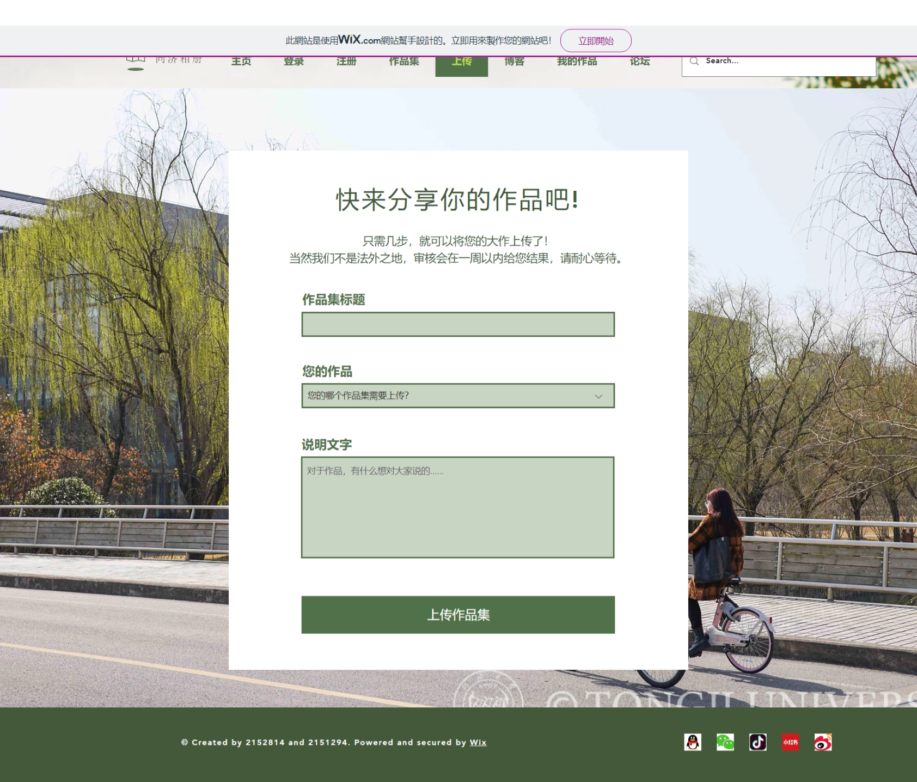
上传页面
标题文本预设
登录了的用户可以编辑自己的相册，上传作品并提供简单的说明介绍
标题文本预设
标题文本预设
标题文本预设
此部分内容作为文字排版占位显示 （建议使用主题字体）
此部分内容作为文字排版占位显示 （建议使用主题字体）
此部分内容作为文字排版占位显示 （建议使用主题字体）

Slide 9
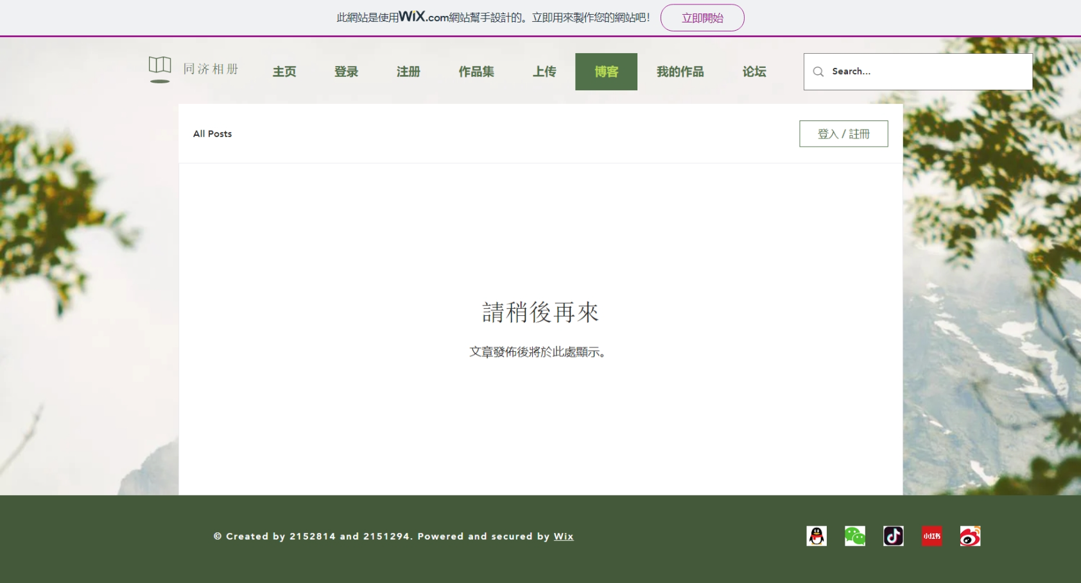
博客页面
ADD KEYWORD
登录了的用户可以选择在这里发布博客，分享作品相关的趣事，用户直接互相交流讨论心得
标题文本预设
此部分内容作为文字排版占位显示 （建议使用主题字体）

Slide 10
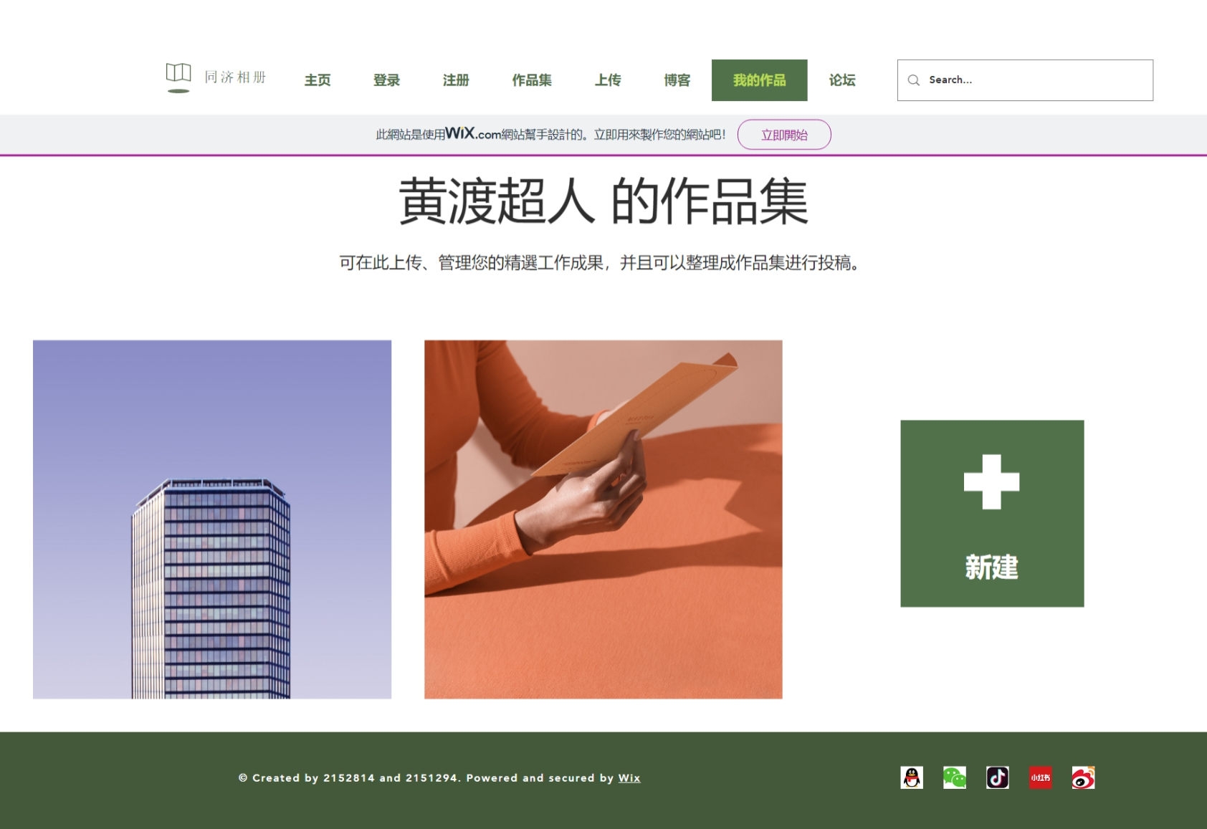
登录用户可以随时通过边栏快速的进入自己的相册进行整理修改
02
请替换文字内容，点击添加相关标题文字

Slide 11
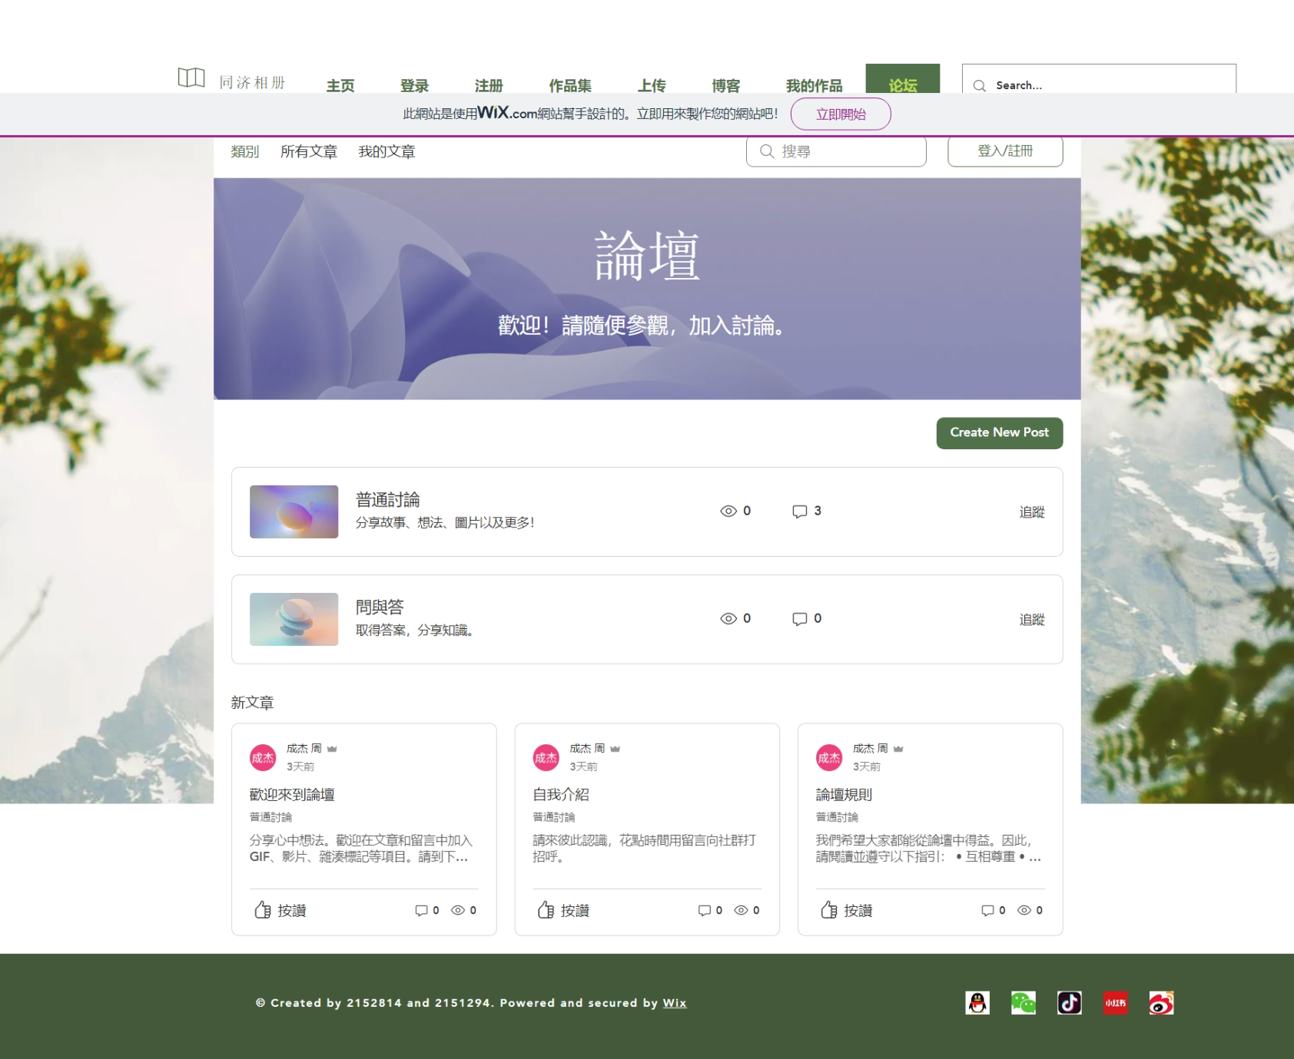
论坛
论坛包括问答和讨论模式，用户自由选择，最下方展示最新的文章或讨论。
标题文本预设

Slide 12
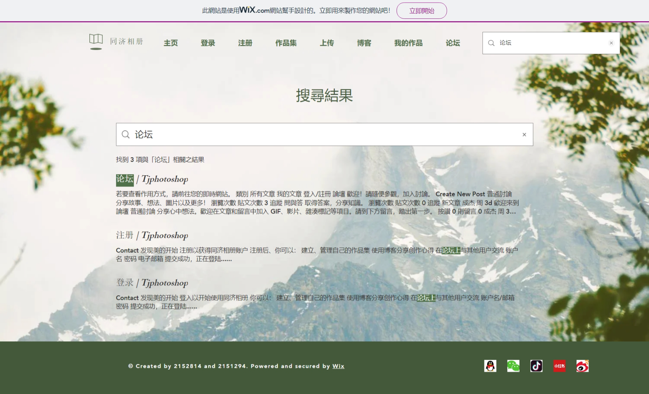
搜索栏的功能
该功能简单的检索该网站包含的现有页面的所有信息，瀑布式地列举出来。
25%
关键词
此部分内容作为文字排版占位显示
70%
关键词
此部分内容作为文字排版占位显示
标题文本预设
此部分内容作为文字排版占位显示 （建议使用主题字体）
PPT模板 http://www.1ppt.com/moban/

Slide 13
谢谢观看

